Slide 1

LA PREHISTÒRIA
Esquemes del tema

Slide 2
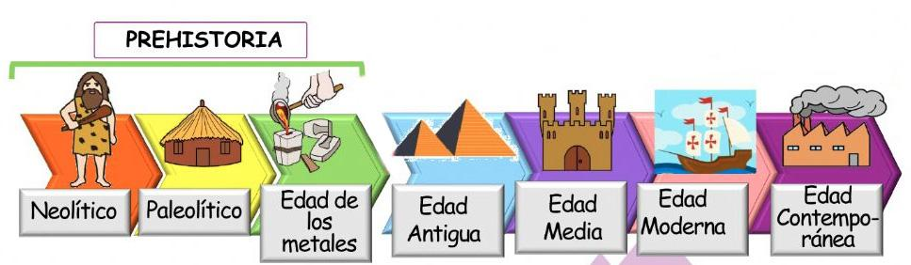
Etapes de la història
PREHISTÒRIA
Paleolític
Neolític
Edat dels metalls
EDAT ANTIGA
EDAT MITJANA
EDAT MODERNA
EDAT CONTEMPORÀNIA
2.000.000 aC
Primers humans
3.500 aC
Invenció escriptura
476 dC
Caiguda Imperi Romà
1492 dC
Arribada de Cristòfol Colom a Amèrica
1789 dC
Revolució Francesa
Adaptació Font: https://es.liveworksheets.com/worksheets/es/Ciencias_Sociales/Edades_de_la_Historia/Repaso_etapas_de_la_historia_tv840268uu

Slide 3
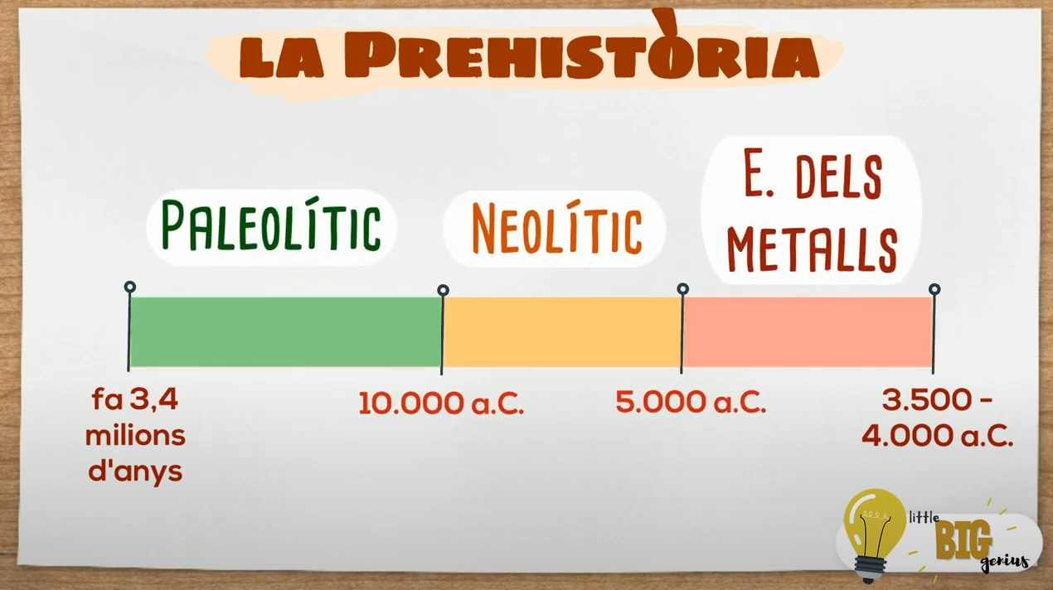
Font: Little Big Genius

Slide 4
1. El Paleolític
COM VIVIEN? | ON VIVIEN? | COM ES VESTIEN?
Nòmades. Tribus, petits grups. Cap de la tribu. | En coves. Cabanes senzilles. Prop d’un riu o una vall. | Animals que caçaven: Pells → vestits. Ossos i dents → collarets i braçalets.
DE QUÈ S’ALIMENTAVEN? COM ACONSEGUIEN ELS ALIMENTS? | COM EREN LES EINES? DE QUÈ ESTAVEN FETES? | QUINES COSES IMPORTANTS VAN APARÈIXER O VAN DESCOBRIR?
Depredadors: caçaven i pescaven animals. Recol·lectors: collien plantes i fruites. | De pedra, ossos, fusta, cordes i sílex. | Foc → escalfar-se, coure aliments i defensar-se. Armes i eines. Pintures rupestres.

Slide 5
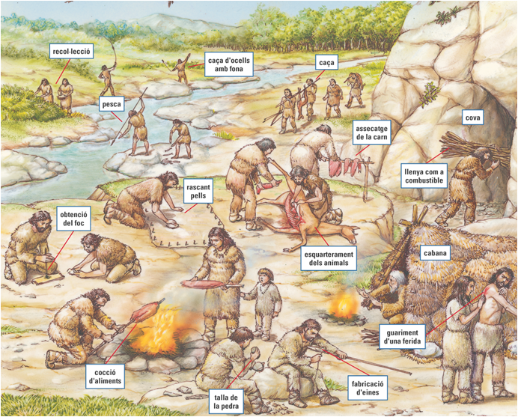
1. El Paleolític
Font: https://geohistoriaeso.wordpress.com/2013/09/03/la-prehistoria/campament-paleolitic/

Slide 6
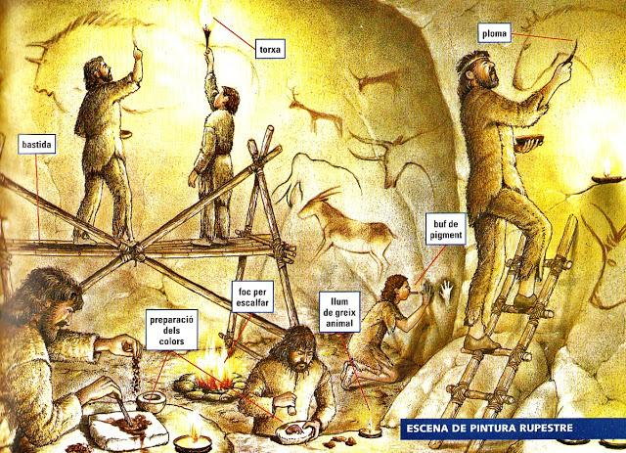
1. El Paleolític
Font: http://materialsdeciencies.blogspot.com/2012/01/historia-el-paleolitic.html

Slide 7
2. El Neolític
COM VIVIEN? | ON VIVIEN? | COM ES VESTIEN?
Sedentaris. Poblats en llocs fèrtils (al costat de rius o del mar). | En cabanes d’una sola habitació fetes amb tova (palla + fang), pells, palla i pals i troncs. | Pells d’animals que caçaven. Teixits (cotó, llana o lli).
DE QUÈ S’ALIMENTAVEN? COM ACONSEGUIEN ELS ALIMENTS? | COM EREN LES EINES? DE QUÈ ESTAVEN FETES? | QUINES COSES IMPORTANTS VAN APARÈIXER O VAN DESCOBRIR?
Ramaderia: domesticaven animals. Agricultura: conreaven cereals (blat i cigrons). | De pedra, ossos, fusta, cordes i sílex. Aixada, falç i molí. | Monuments megalítics: tombes. Roda. Ceràmica. Teler: teixits. Cistelleria.

Slide 8
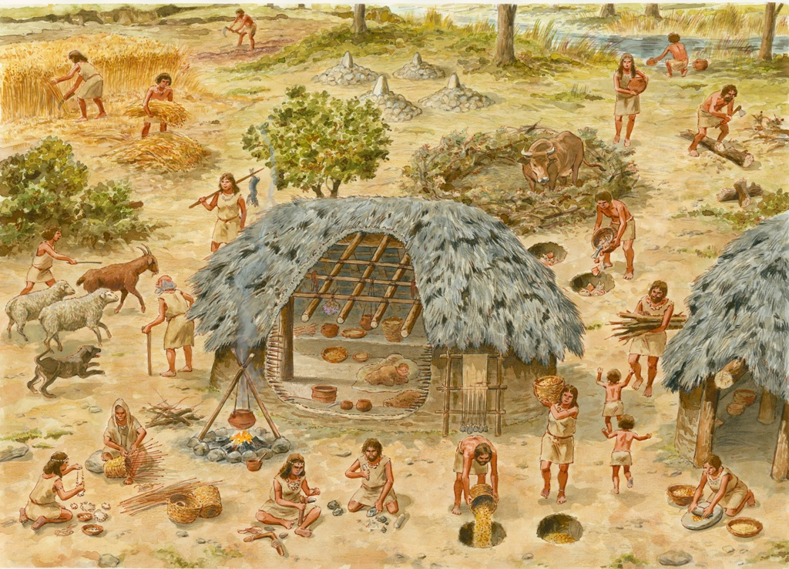
2. El Neolític
Font: https://blocs.xtec.cat/prehistoriasafa/el-neolitic/

Slide 9
3. L’Edat dels metalls
COM VIVIEN? | ON VIVIEN? | COM ES VESTIEN?
Sedentaris. Poblats més grans i ciutats emmurallades. | Cabanes de més d’una habitació, fetes amb base de pedra, parets de tova i sostre de fusta. Turons. | Teixits (cotó, llana i lli).
DE QUÈ S’ALIMENTAVEN? COM ACONSEGUIEN ELS ALIMENTS? | COM EREN LES EINES? DE QUÈ ESTAVEN FETES? | QUINES COSES IMPORTANTS VAN APARÈIXER O VAN DESCOBRIR?
Ramaderia: domesticaven animals. Agricultura: conreaven cereals (blat i cigrons). | De metall: coure, bronze i ferro. Arada. | Vaixell de vela i carro. Comerç: troc o intercanvi. Metal·lúrgia.

Slide 10
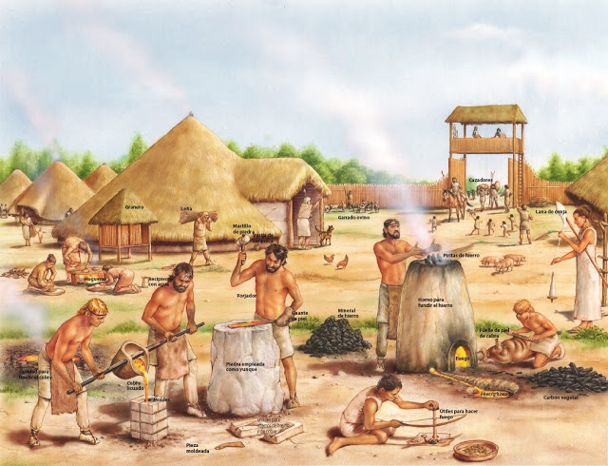
3. L’Edat dels metalls
Font: https://blogs.sapiens.cat/socialsenxarxa/2010/06/29/l%E2%80%99edat-dels-metalls/

